Slide 1
Les images de la Première Guerre mondiale
Ciné 08-19
Atelier pédagogique
Corpus documentaire

Slide 2
Musée départemental Albert-Kahn

Slide 3
Composition de la sélection
Ce corpus d’images illustre différentes étapes et thématiques en lien avec la Première Guerre mondiale.
Il est composé de 9 images animées (films en noir et blanc) et 1 image fixe (autochrome = photographie en couleurs).
Pour consulter et/ou télécharger ces images, rendez-vous sur le portail des collections du musée : https://collections.albert-kahn.hauts-de-seine.fr

Slide 4
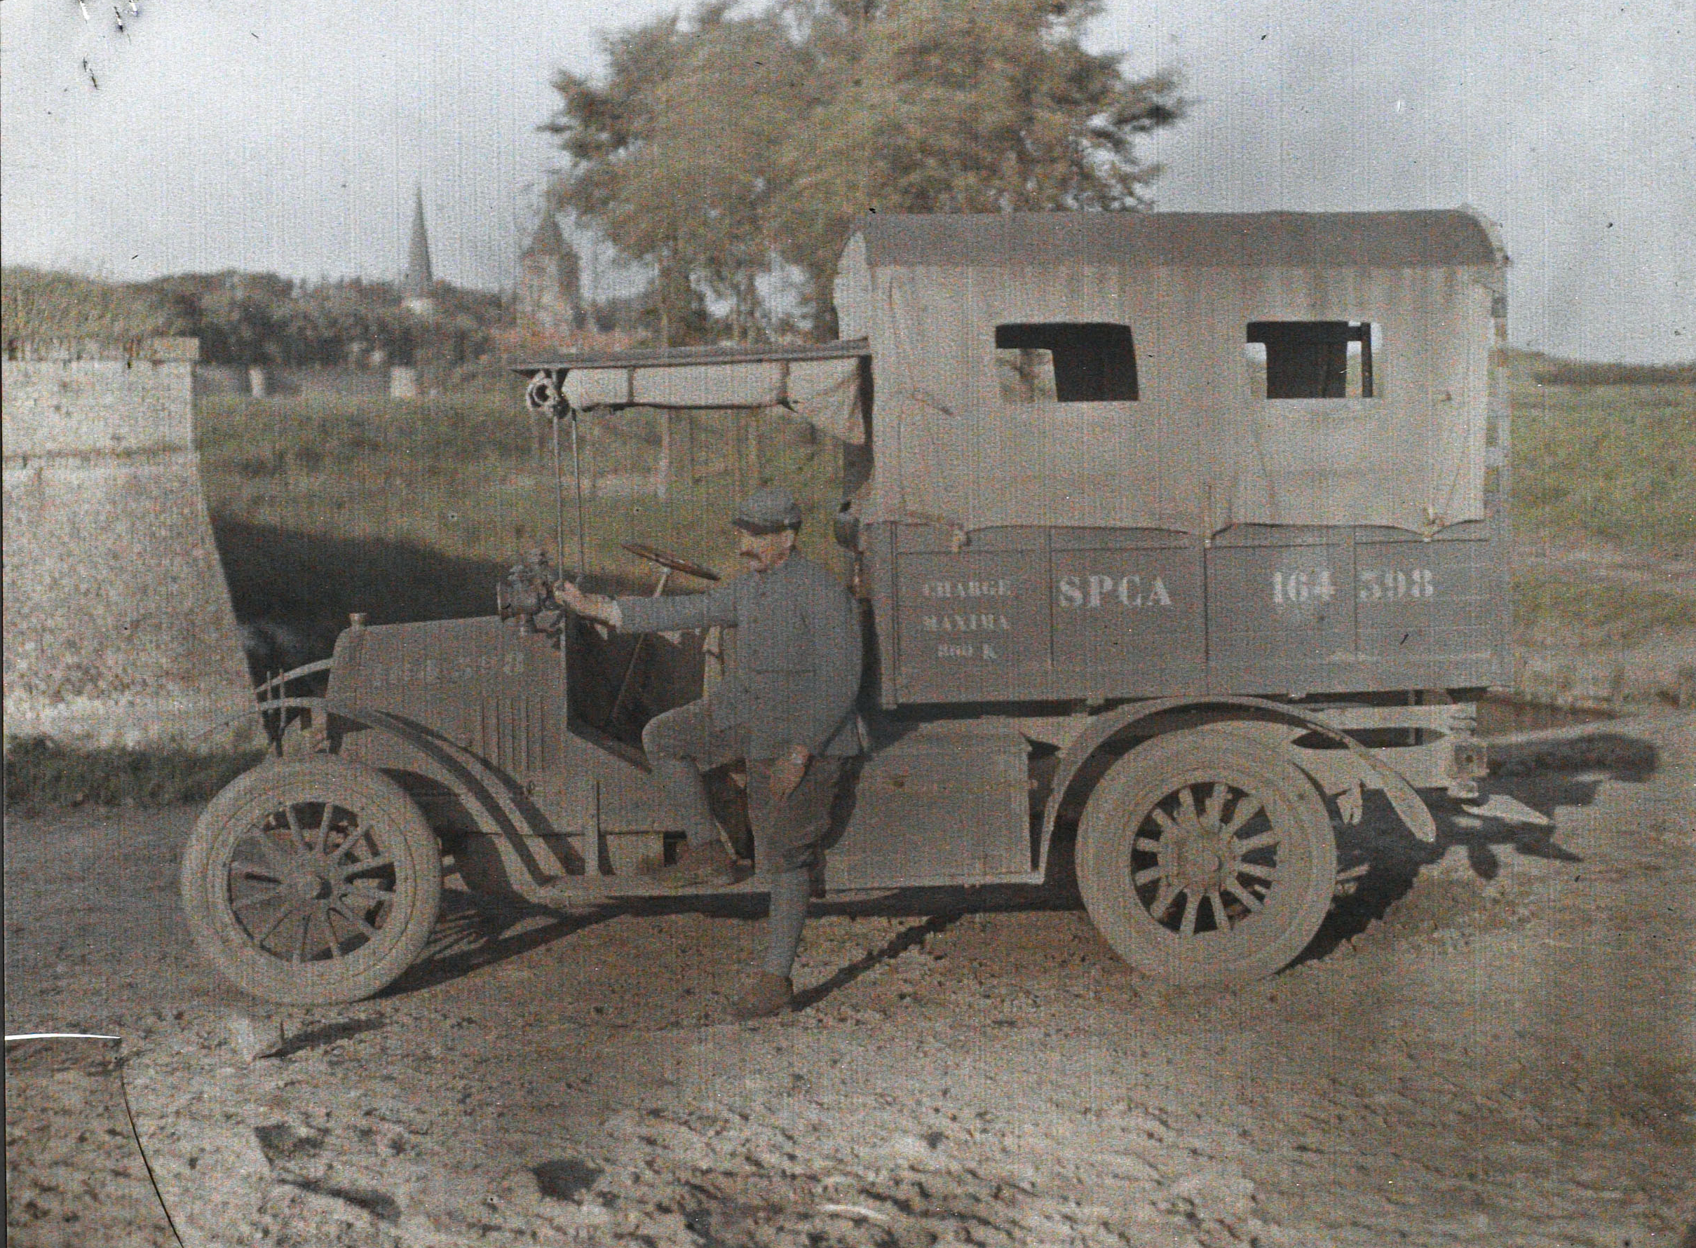
Thématique n°1 ‣ La vie des soldats
Paul Castelnau, « Un soldat devant une camionnette de la Section Photographique et Cinématographique de l'Armée (S.P.C.A.) », Bergues (Nord), 2 septembre 1917, autochrome 9x12 cm, inv. A12863, conservée au Musée départemental Albert-Kahn, Boulogne-Billancourt.
© Département des Hauts-de-Seine ;
Musée départemental Albert-Kahn ;
Collection des Archives de la Planète
Fiche d’information consultable via ce lien : https://collections.albert-kahn.hauts-de-seine.fr/document/bergues-nord-france-un-soldat-devant-une-camionnette-de-la-section-photographique-et-cinmatographique-de-l-arme-s-p-c-a/617a7a40cf8b8968b3370e08

Slide 5
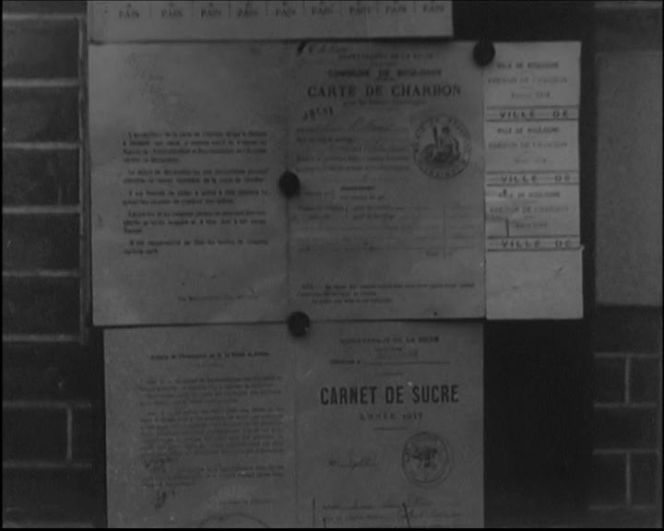
Thématique n°2 ‣ La vie des civils
Lucien Le Saint, « Pénuries », Paris, janvier-février 1918, film négatif 35 mm noir et blanc muet, inv. AI108015, durée : 3 minutes 28 secondes, conservé au Musée départemental Albert-Kahn, Boulogne-Billancourt.
© Département des Hauts-de-Seine ;
Musée départemental Albert-Kahn ;
Collection des Archives de la Planète
Fiche d’information consultable via ce lien : https://collections.albert-kahn.hauts-de-seine.fr/document/n-c/617aa7e0cf8b8968b338c9ba

Slide 6
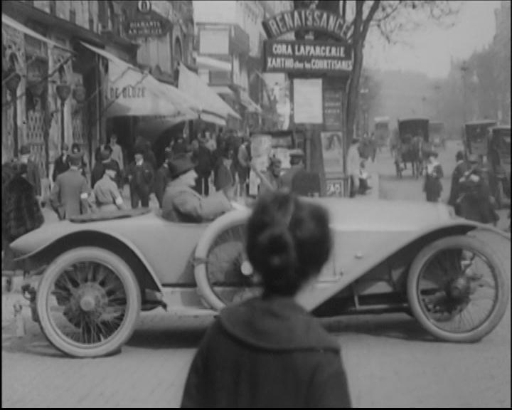
Thématique n°2 ‣ La vie des civils
Lucien Le Saint, « Les boulevards, quai de la Madeleine », Paris, janvier 1918, film négatif 35 mm noir et blanc muet, inv. AI108005, durée : 5 minutes 13 secondes, conservé au Musée départemental Albert-Kahn, Boulogne-Billancourt.
© Département des Hauts-de-Seine ;
Musée départemental Albert-Kahn ;
Collection des Archives de la Planète
Fiche d’information consultable via ce lien : https://collections.albert-kahn.hauts-de-seine.fr/document/n-c/617aa7e0cf8b8968b338c9b9

Slide 7
Thématique n°2 ‣ La vie des civils
Lucien Le Saint, « Paris manifeste sa joie le jour de l’Armistice », Paris, 11 novembre 1918, film positif 35 mm noir et blanc muet, inv. AI90875, durée : 10 minutes 47 secondes, conservé au Musée départemental Albert-Kahn, Boulogne-Billancourt.
© Département des Hauts-de-Seine ;
Musée départemental Albert-Kahn ;
Collection des Archives de la Planète
Fiche d’information consultable via ce lien : https://collections.albert-kahn.hauts-de-seine.fr/document/n-c/617aa7e0cf8b8968b338c393

Slide 8
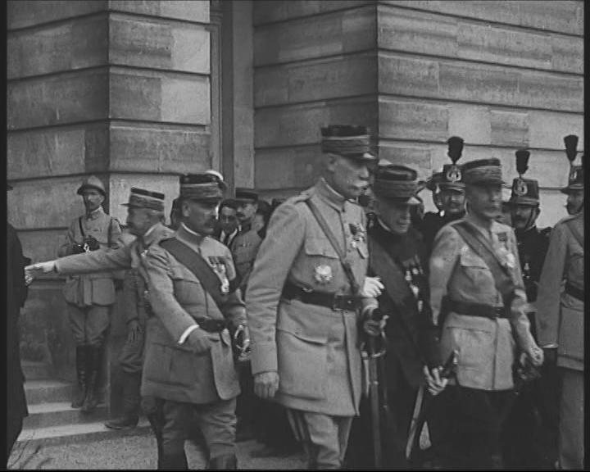
Thématique n°3 ‣ Dénoncer la guerre, promouvoir la paix
Lucien Le Saint, « Signature de la Paix », Versailles, 28 juin 1919, film négatif 35 mm noir et blanc muet, inv. AI90882, durée : 1 minute 40 secondes, conservé au Musée départemental Albert-Kahn, Boulogne-Billancourt.
© Département des Hauts-de-Seine ;
Musée départemental Albert-Kahn ;
Collection des Archives de la Planète
Fiche d’information consultable via ce lien : https://collections.albert-kahn.hauts-de-seine.fr/document/n-c/617aa7e0cf8b8968b338c396

Slide 9
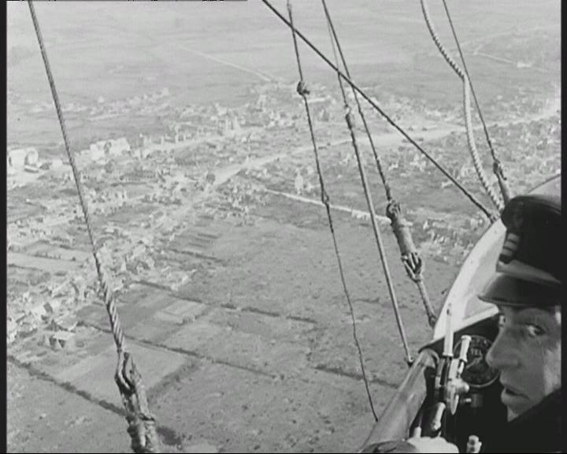
Thématique n°3 ‣ Dénoncer la guerre, promouvoir la paix
Lucien Le Saint, « En dirigeable sur les champs de bataille. De Bailleul au Mont-Saint-Éloi », août 1919, film positif 35 mm noir et blanc muet, inv. AI37923, durée : 15 minutes, conservé au Musée départemental Albert-Kahn, Boulogne-Billancourt.
© Département des Hauts-de-Seine ;
Musée départemental Albert-Kahn ;
Collection des Archives de la Planète
Fiche d’information consultable via ce lien : https://collections.albert-kahn.hauts-de-seine.fr/document/n-c/617aa7e0cf8b8968b338b919

Slide 10
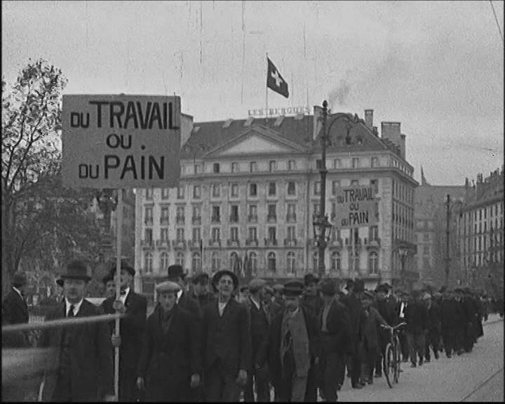
Thématique n°3 ‣ Dénoncer la guerre, promouvoir la paix
Lucien Le Saint, « Ouverture de la Société des Nations », Genève (Suisse), 15 novembre 1920, film négatif 35 mm noir et blanc muet, inv. AI94590, durée : 10 minutes 26 secondes, conservé au Musée départemental Albert-Kahn, Boulogne-Billancourt.
© Département des Hauts-de-Seine ;
Musée départemental Albert-Kahn ;
Collection des Archives de la Planète
Fiche d’information consultable via ce lien : https://collections.albert-kahn.hauts-de-seine.fr/document/n-c/617aa7e0cf8b8968b338bf80

Slide 11
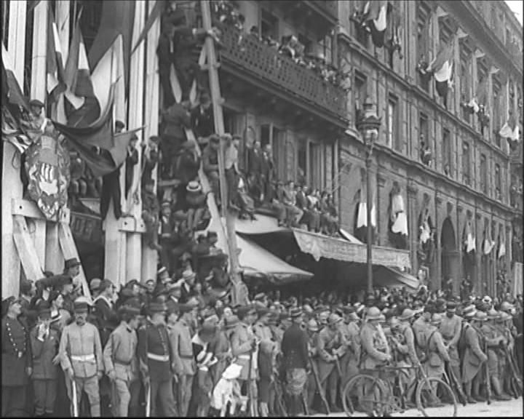
Thématique n°4 ‣ Entre patriotisme et volonté de réparation
Lucien Le Saint, « Les fêtes de la Victoire », Paris, 13 juillet 1919, film négatif 35 mm noir et blanc muet, inv. AI91146, durée : 53 secondes, conservé au Musée départemental Albert-Kahn, Boulogne-Billancourt.
© Département des Hauts-de-Seine ;
Musée départemental Albert-Kahn ;
Collection des Archives de la Planète
Fiche d’information consultable via ce lien : https://collections.albert-kahn.hauts-de-seine.fr/document/paris-france-ftes-de-la-victoire/617aa7e0cf8b8968b338c3a2

Slide 12
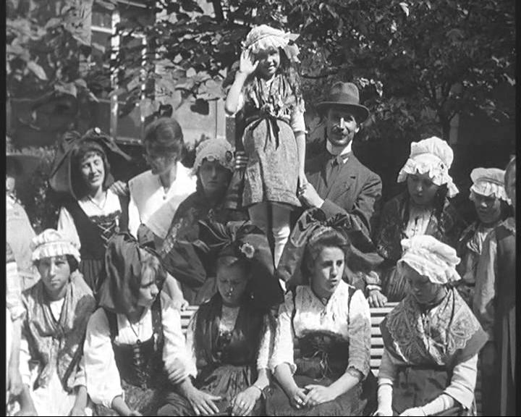
Thématique n°4 ‣ Entre patriotisme et volonté de réparation
Lucien Le Saint, « Enfants alsaciens au lycée Louis-le-Grand », Paris, 7 septembre 1919, film négatif 35 mm noir et blanc muet, inv. AI48344, durée : 2 minutes 9 secondes, conservé au Musée départemental Albert-Kahn, Boulogne-Billancourt.
© Département des Hauts-de-Seine ;
Musée départemental Albert-Kahn ;
Collection des Archives de la Planète
Fiche d’information consultable via ce lien : https://collections.albert-kahn.hauts-de-seine.fr/document/n-c/617aa7e0cf8b8968b338bc7a

Slide 13
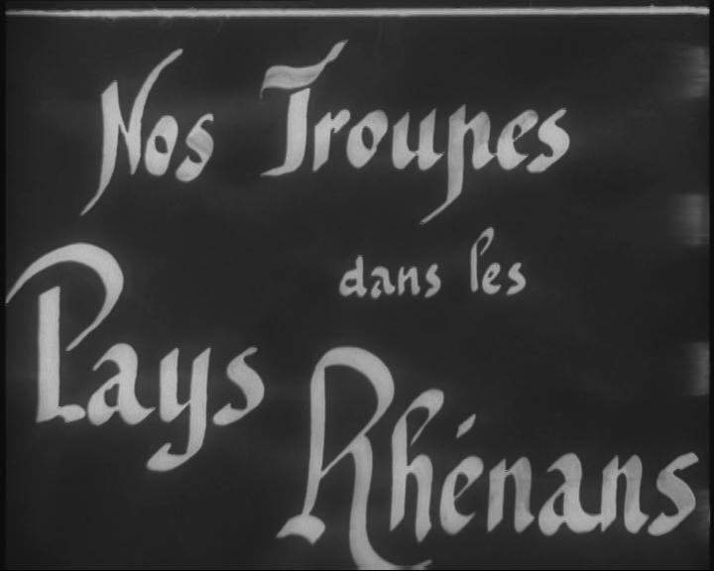
Thématique n°4 ‣ Entre patriotisme et volonté de réparation
Lucien Le Saint, « Nos troupes dans les pays Rhénans », Gerresheim / Duisbourg (Allemagne), 12 mai 1921, film positif 35 mm noir et blanc muet, inv. AI89149, durée : 7 minutes 36 secondes, conservé au Musée départemental Albert-Kahn, Boulogne-Billancourt.
© Département des Hauts-de-Seine ;
Musée départemental Albert-Kahn ;
Collection des Archives de la Planète
Fiche d’information consultable via ce lien : https://collections.albert-kahn.hauts-de-seine.fr/document/n-c/617aa7e0cf8b8968b338c1e4

